Slide 1
Réunion EPPI 2018
Bilan 2017-2018 :
- campagne COV
- campagne NH₃
- Alertes 2018: 17 jours (Février-Avril)
Prévision 2018-2019 :
- Alertes – épisodes de pollution + journées complémentaires ?
- campagnes ? NH3 → projet LEFE P. Chelin; COV à rediscuter

Slide 2
Réunion EPPI 2018
Politique distribution des données OCAPI:
- SIRTA (M. Haeffelin, J-C Dupont; V. Gros, O. Favez, J-E Petit)
- LISA-Créteil/UPD (V. Michoud, A. Gratien, P. Chelin)
- QALAIR (Y. Té, F. Ravetta)
- AIRPARIF (V. Ghersi)/ Creil AtmoHDF (O. Favez)…
Base de données OCAPI/EPPI à constituer.
Exploitation scientifique des données

Slide 3
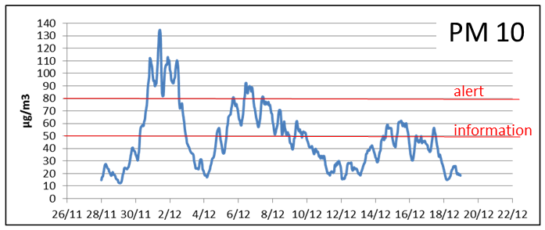
Episodes pollution de Décembre 2016
Mean hourly PM10 concentrations at AIRPARIF stations
AIRPARIF

Slide 4
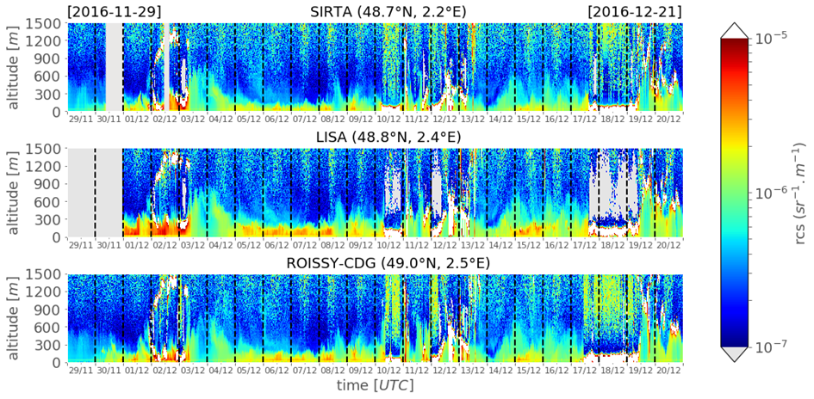
Météorologie & Dynamique
Ceilomètres

Slide 5
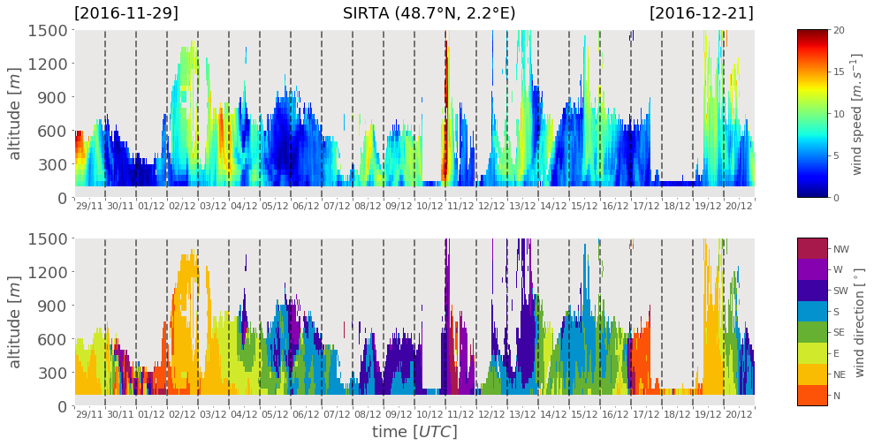
Météorologie & Dynamique
LIDAR Doppler SIRTA

Slide 6
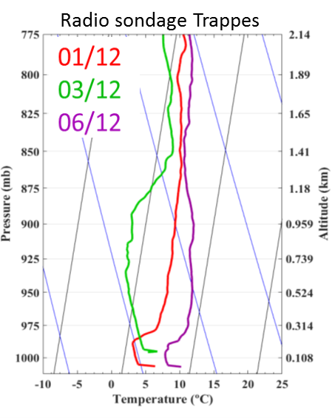
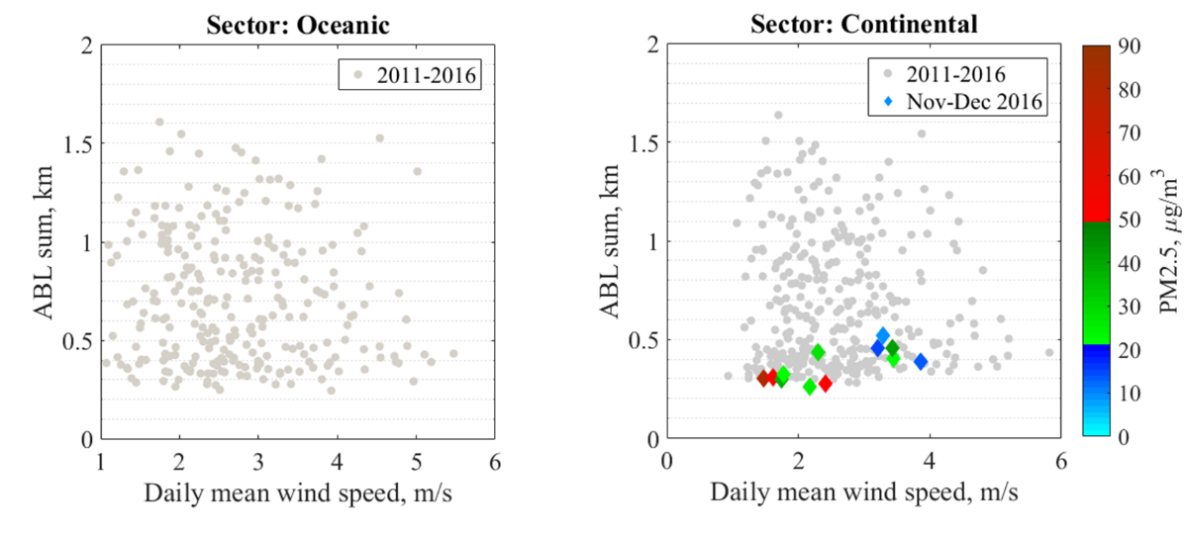
Météorologie & Dynamique
SIRTA – J. Bravo

Slide 7
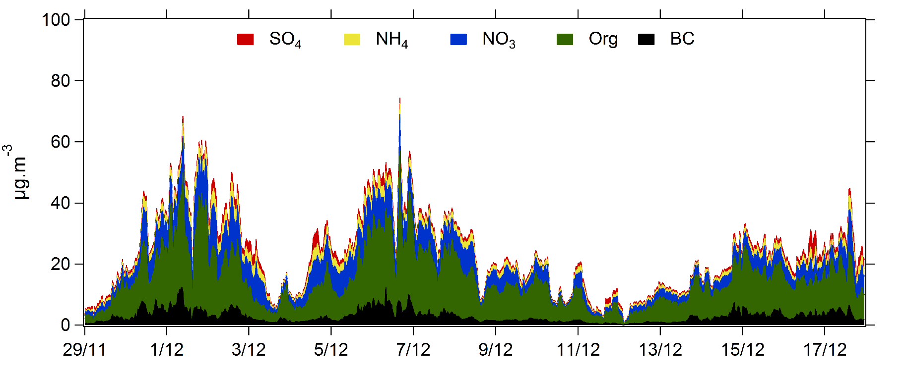
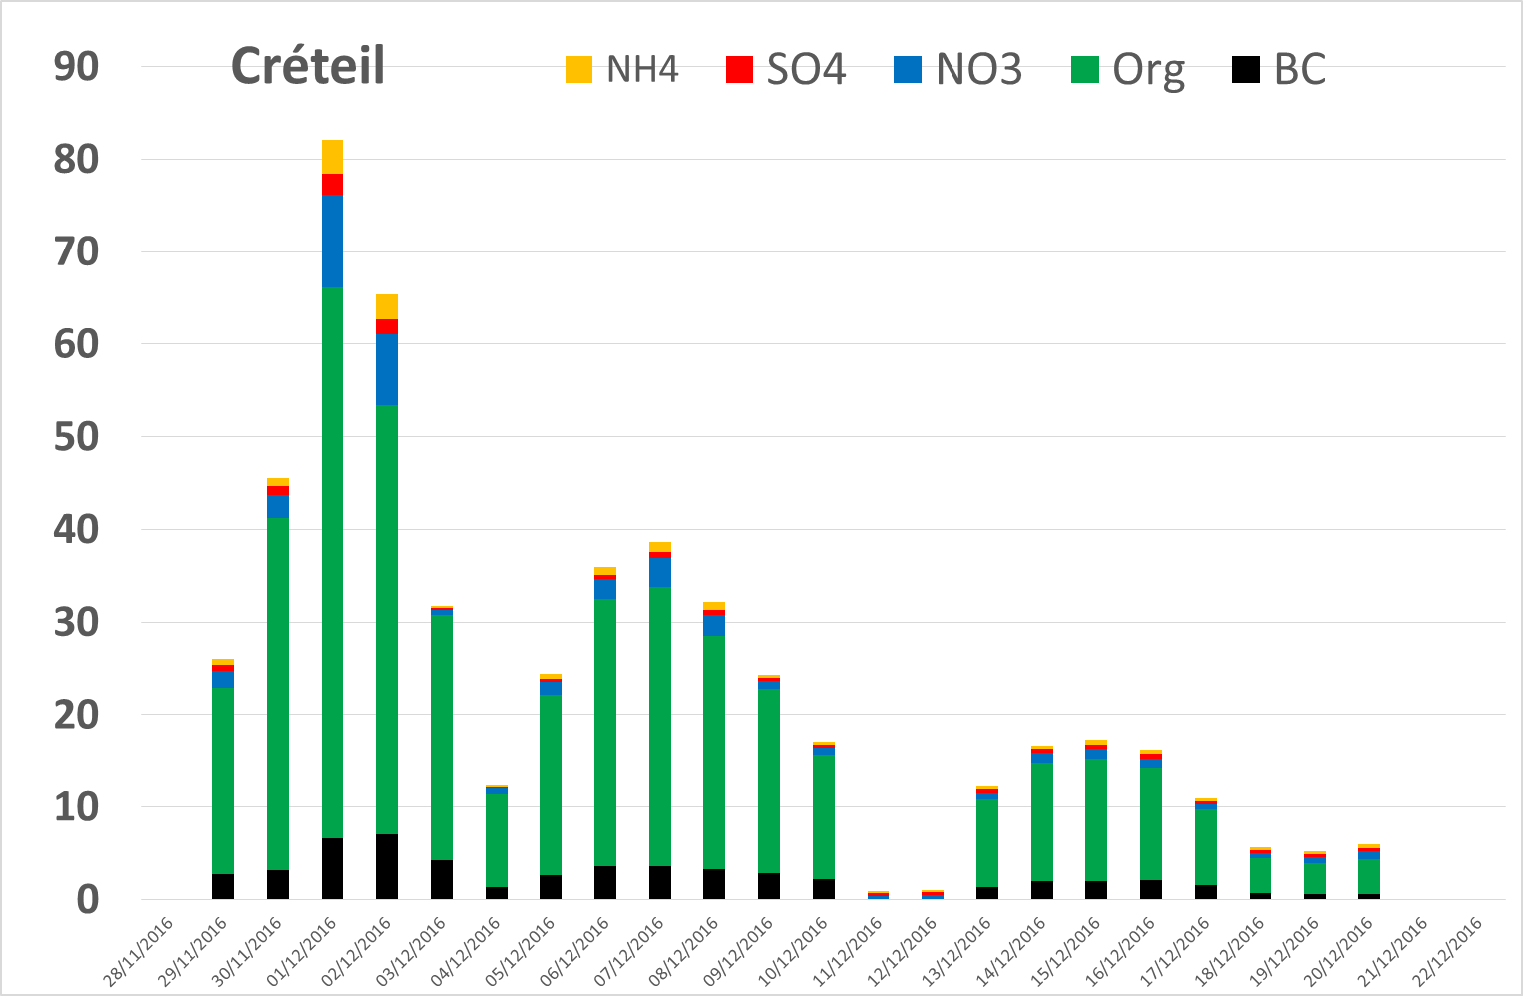
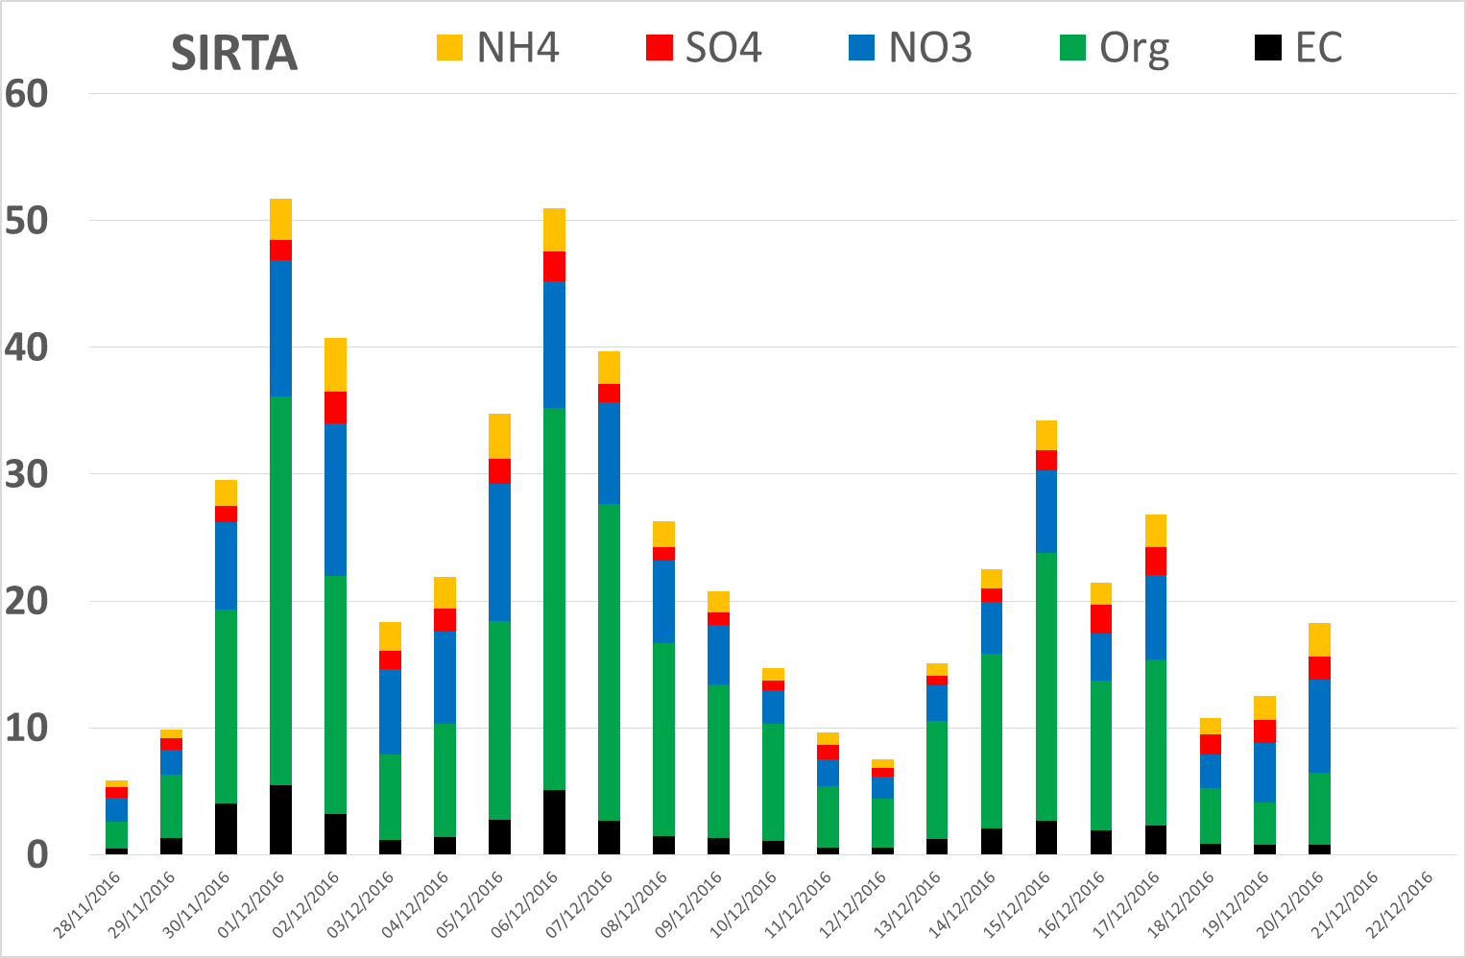
Composition chimique
PM1 ACSM + PM2.5 BC at SIRTA
PM2.5 (SIRTA) Filters
PM10 (LISA- Créteil) Filters

Slide 8
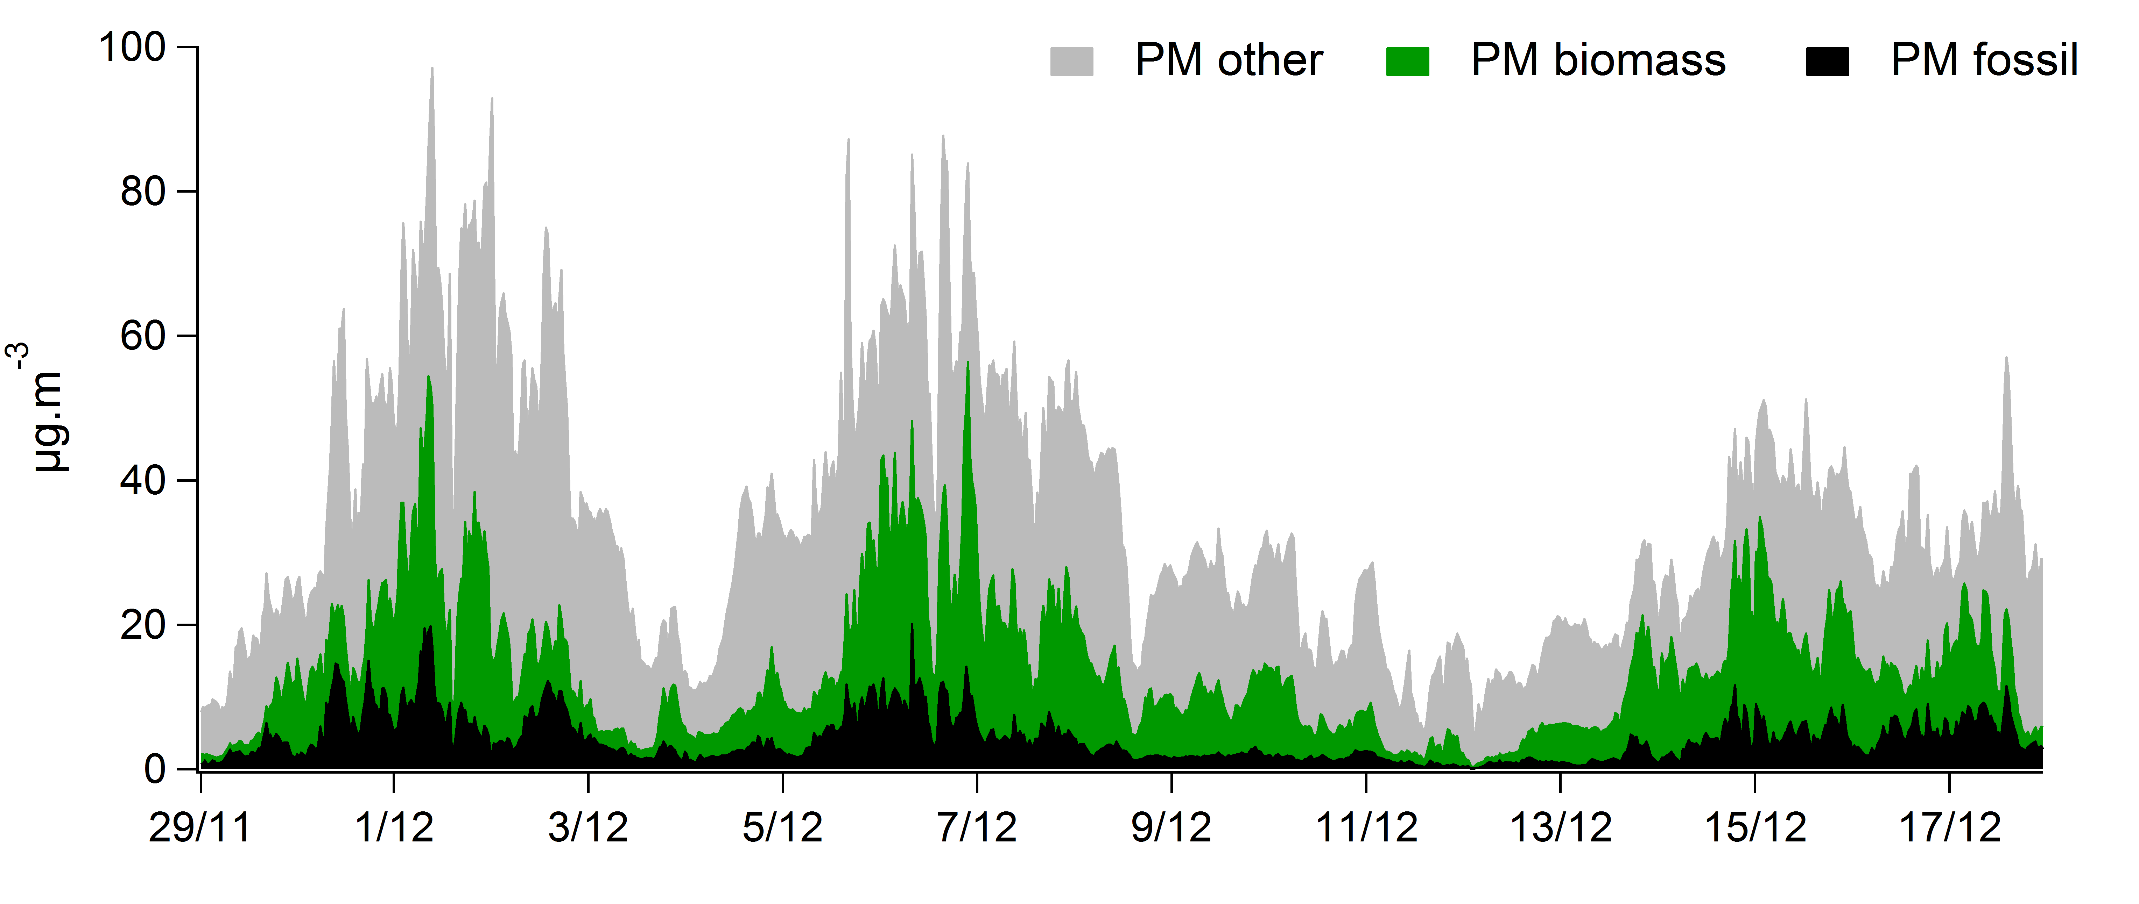
Une fraction organique majoritairement primaire
TEOM (PM10) & extrapolation from A33 BC measurements (PM2.5)

Slide 9
Sources de la matière organique « primaire »

Slide 10
Sources de la matière organique « primaire »

Slide 11
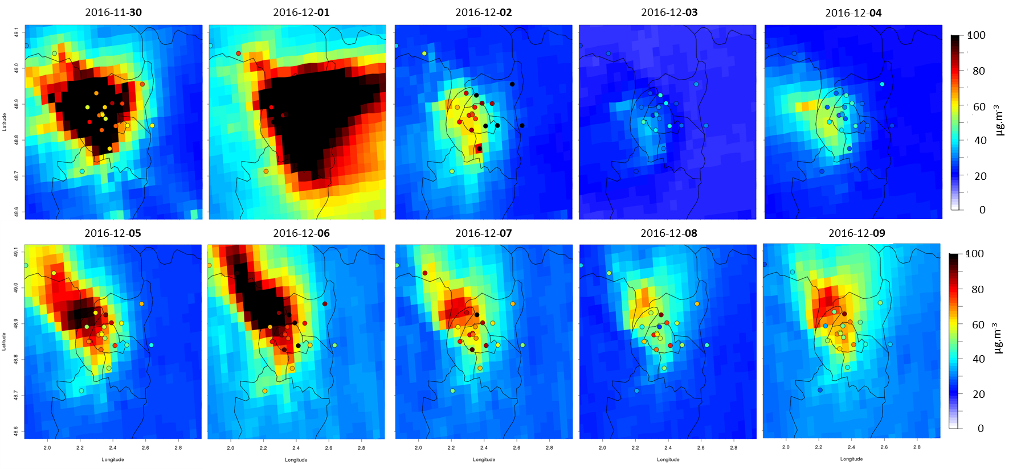
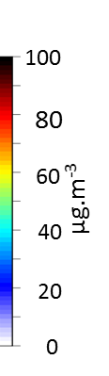
Dynamique de l’épisode
Simulated PM10 CHIMERE
2016-11-30
2016-12-01
2016-12-02
2016-12-03
2016-12-04
2016-12-05
2016-12-06
2016-12-07
2016-12-08
2016-12-09

Slide 12
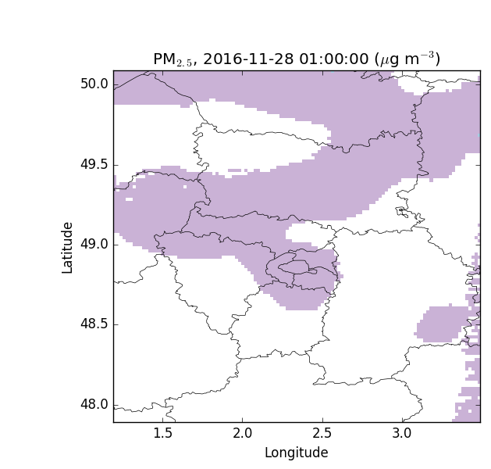
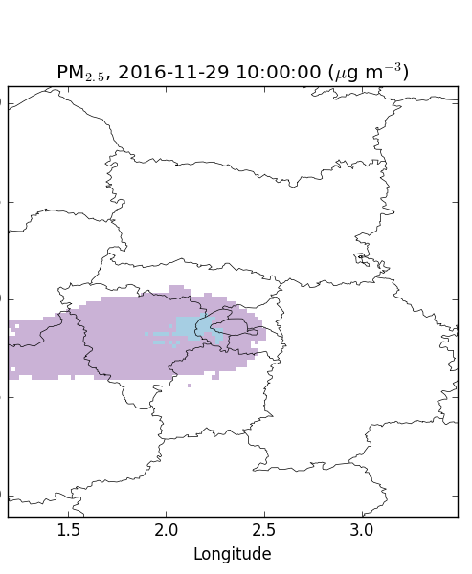
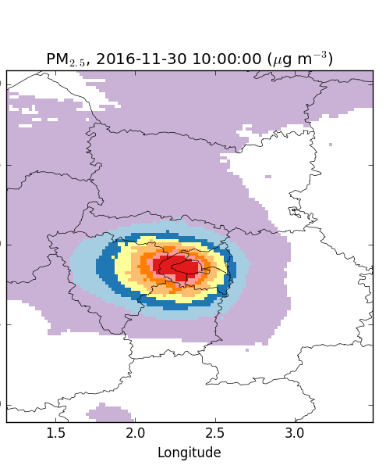
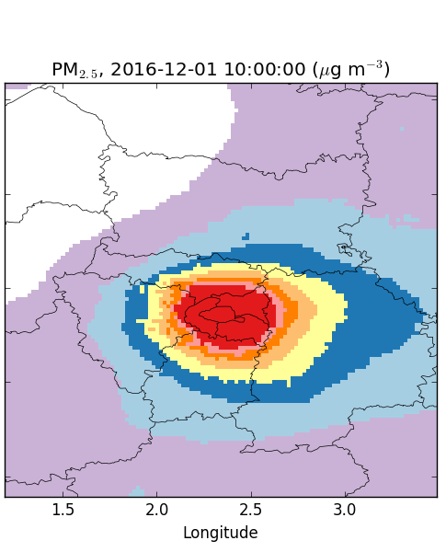
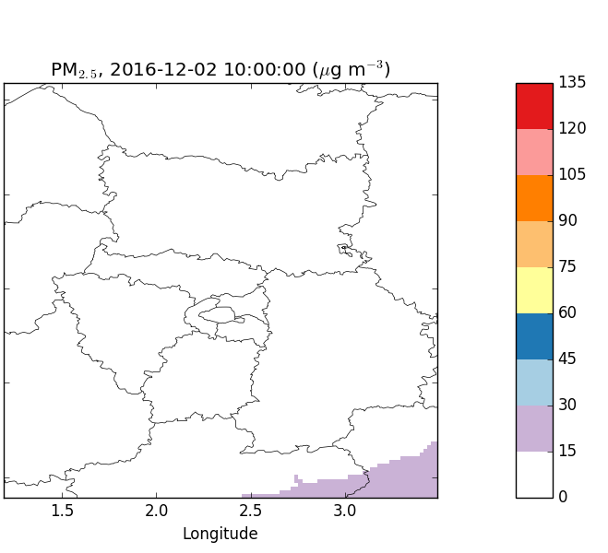
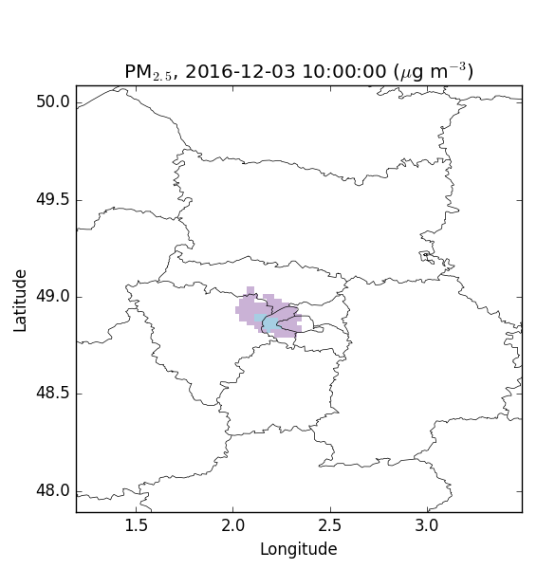
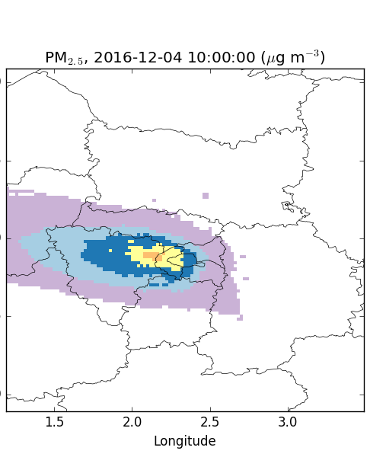
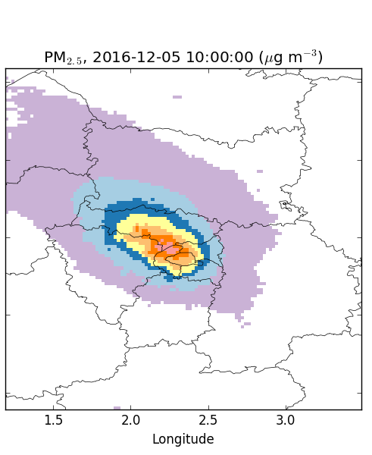
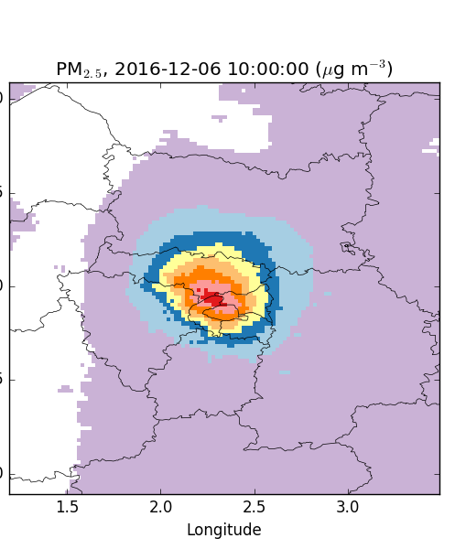
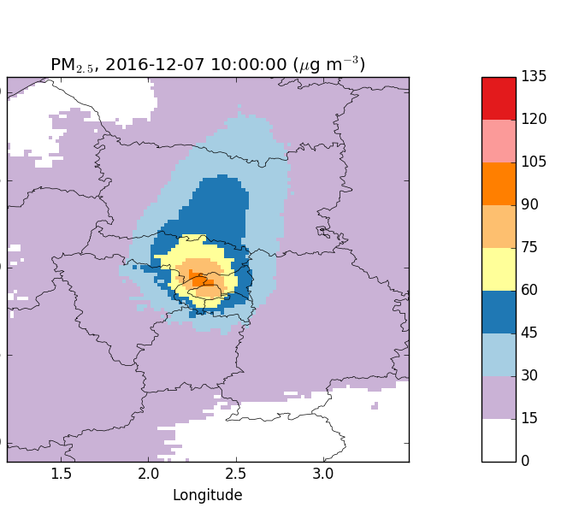
Dynamique de l’épisode
Simulated PM10 POLAIR

Slide 13
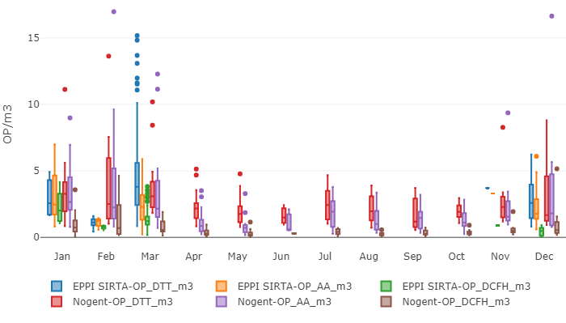
Potentiel oxydant

